Slide 1

NÁZEV: VY_32_INOVACE_09_INF_15
NÁZEV ŠKOLY: Základní škola, Uherský Ostroh, okres Uherské Hradiště, příspěvková organizace
AUTOR: Mgr. Marcel Bednařík
TÉMA: Inf – 7. B – Typografie-zásady
ČÍSLO PROJEKTU: CZ.1.07/1.4.00/21.1616

Slide 2
Anotace
výkladová prezentace, seznámení se základními zásadami a pravidly pro vytváření textů, tiskovin
žáci se seznámí s pojmy sada, font, řez a velikost písma
možno využít při výkladu nového učiva nebo
opakování

Slide 3
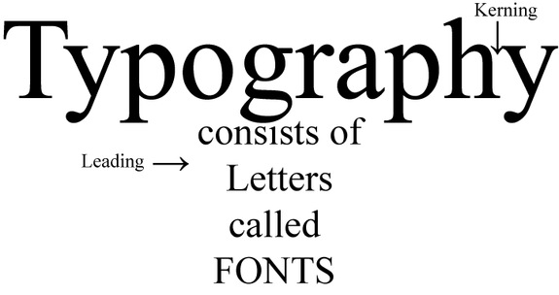
Informatika
Typografie -zásady
obr.1

Slide 4
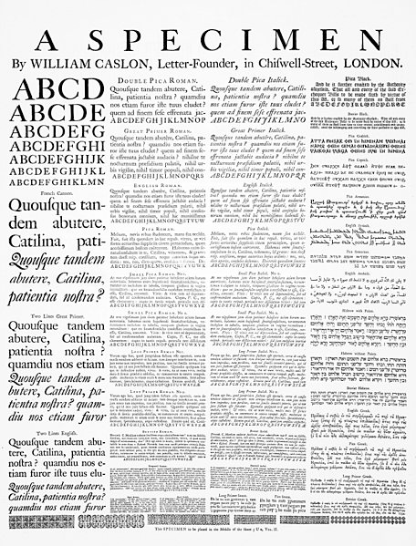
Typografie
typus = znak, vzor
grafó = píši
= nauka o tom, jak má text, tiskovina vypadat
obr.2

Slide 5

Každé písmo je určeno:
Sadou (fontem, druhem písma)
Stylem (řez)
Velikostí – tady na velikosti opravdu záleží!!!
Barvou
obr.3

Slide 6
Klasifikace písem - sady
ABC
patková (antikva, serifová)
  tahy písmen zakončeny patkami
bezpatková (grotesková)
  patky chybí
  málo zdobená
kaligrafická a volně psaná
  vychází z písem psaných rukou
dekorativní písma
  plakáty, reklamy, oznámení
ABC
ABC
ABC

Slide 7
Sady písem
Antikva
  někdy označováno jako patkové
  např. Times New Roman
  abcdefABCDEF

Slide 8
Sady písem
Grotesk
  bezpatkové písmo
  např. Arial
  abcdefABCDEF

Slide 9
Sady písem
Písmo psacího stroje
  všechny znaky stejně široké
  např. Courier New
  abcdefABCDEF

Slide 10
Sady písem
Psané písmo
  např. Brush Script, Commercial Script, …
abcdefABCDEF

Slide 11
Sady písem
Znakové, obrázkové písmo
  např. Wingdings, Webdings
  abdefAB

Slide 12
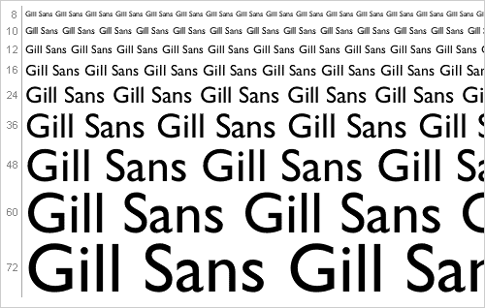
Velikost písma
udává se v bodech (1b = 0,4mm)
volí se podle formátu a typu tiskoviny, textu
obr.4

Slide 13
Velikost písma
  dětská knížka 12 – 14 b
  učebnice, knihy většího formátu 11 – 12 b
  8b aaaaaaaaaaaaaaaaaaaaaaaaaaaaaaaaaaaaaaaaaaaaaaaaaaaaaaaaaaaaaaaaaaaaaaaaaaaaaaaaaaaaaaaaaaaaaaaaaaaaaaaaaaaaaaaaaaaaaaaaaaaaa
  10b aaaaaaaaaaaaaaaaaaaaaaaaaaaaaaaaaaaaaaaaaaaaaaaaaaaaaaaaaaaaaaaaaaaaaaaaaaaaaaaaaaaaaaaaaaaaaaaaaaaaa
  12b aaaaaaaaaaaaaaaaaaaaaaaaaaaaaaaaaaaaaaaaaaaaaaaaaaaaaaaaaaaaaaaaaaaaaaaaaaaaaaaaaaa
  16b aaaaaaaaaaaaaaaaaaaaaaaaaaaaaaaaaaaaaaaaaaaaaaaaaaaaaaaaaaaaa
  24b aaaaaaaaaaaaaaaaaaaaaaaaaaaaaaaaaaaaaaa
  36b aaaaaaaaaaaaaaaaaaaaaaaa
  72b aaaaaaaa

Slide 14
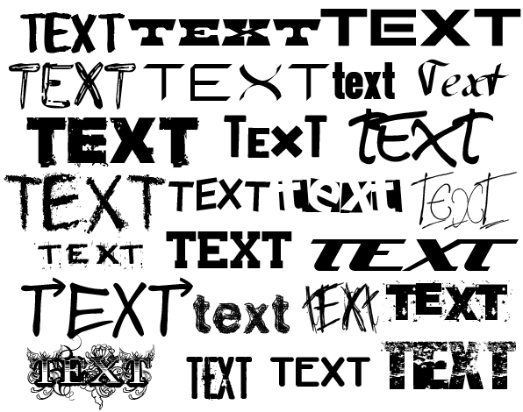
Řezy písma
řezy písma
  obyčejné – regular
  tučné – bold
sklon
  stojaté – normal
  kurziva – italics
podtržení
ABC
ABC
ABC
ABC
ABC
ABC
obr.5

Slide 15
Doporučení pro používání písma
Typ a řez
  ne více než 3 typy písma
Velikost
  ne více než 3 velikosti jednoho písma
Čím delší text, tím čitelnější písmo
  jednoduchá patková písma
  bezpatková – lépe čitelná
ABC ABC ABC

Slide 16
Základy psaní textu
nejdříve píši veškerý text, pak provádím další úpravy
  formátování textu (změna velikosti, barvy, …)
  vkládání obr., foto,……
tečka, čárka, dvojtečka, středník, otazník, vykřičník
  těsně za poslední písmeno slova a za ní mezera
  dvojtečka u sportovního výsledku bez mezery (1:5)
  tečka za nadpisem se nepíše
  končí-li věta zkratkou, další tečka se nepíše
  dvojtečka ve smyslu poměru (M 1 : 10)

Slide 17
Základy psaní textu - znaménka
matematická znaménka + - =
  píší se s mezerami (1 + 2 = 3)

Slide 18
zdroj, citace
Wikipedia : Otevřená encyklopedie [online]. [cit. 2011-12-27]. Typografie. Dostupné na http://cs.wikipedia.org/wiki/Typografie
[obr.1] [cit. 2011-12-27]. Dostupný na WWW:
http://freelancefolder.com/wp-content/uploads/2008/05/2typography-image_t.jpg
[obr.2] [cit. 2011-12-27]. Dostupný na WWW:
http://upload.wikimedia.org/wikipedia/commons/thumb/7/7a/A.jpg
[obr.4] [cit. 2011-12-27]. Dostupný na WWW:
http://justcreativedesign.com/wp-content/uploads/2008/02/fonts/gillsans.gif
[obr.5] [cit. 2011-12-27]. Dostupný na WWW:
http://www.killertexteffects.com/images2/KT3fonts.gif
[obr.6] [cit. 2011-12-27]. Dostupný na WWW:
http://simplyzesty.com/wp-content/uploads//2010/07/Math6.jpg
[obr.3] [cit. 2011-12-27]. archiv autora

